Slide 1
CS1033 Assignment 1 Slide Show (Group 1)

Slide 2
1/128
Notes:
zchen863_poster.jpg

Slide 3
2/128
Notes:
zchen692_poster.jpg

Slide 4
3/128
Notes:
zchen548_poster.jpg

Slide 5
4/128
Notes:
zcai63_poster.jpg

Slide 6
5/128
Notes:
zaliadam_poster.jpg

Slide 7
6/128
Notes:
zahmed69_poster.jpg

Slide 8
7/128
Notes:
ychoi293_poster.jpg

Slide 9
8/128
Notes:
yche697_poster.jpg

Slide 10
9/128
Notes:
yche323_poster.jpg

Slide 11
10/128
Notes:
yche2232_poster.jpg

Slide 12
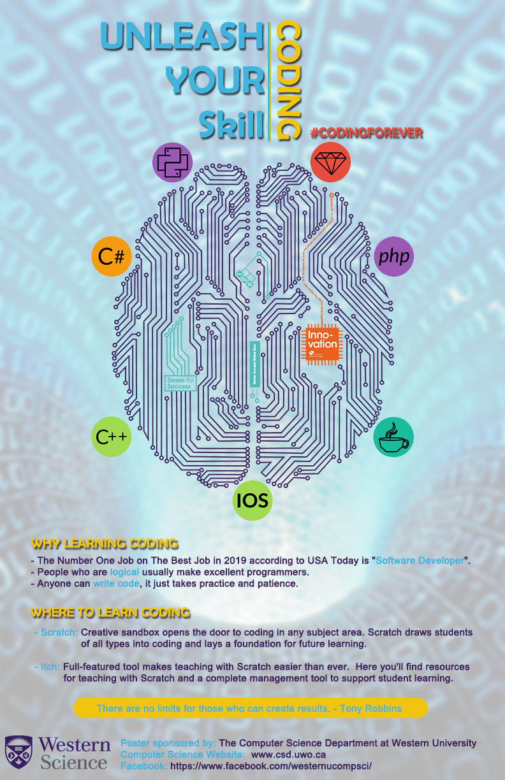
11/128
Notes:
ycao368_poster.jpg

Slide 13
12/128
Notes:
xchen884_poster.jpg

Slide 14
13/128
Notes:
xchen873_poster.jpg

Slide 15
14/128
Notes:
xcao87_poster.jpg

Slide 16
15/128
Notes:
tdesmon_poster.jpg

Slide 17
16/128
Notes:
tchris8_poster.jpg

Slide 18
17/128
Notes:
tcarmang_poster.jpg

Slide 19
18/128
Notes:
tbuwadi_poster.jpg

Slide 20
19/128
Notes:
takinto_poster.jpg

Slide 21
20/128
Notes:
sdelsooz_poster.jpg

Slide 22
21/128
Notes:
schen733_poster.jpg

Slide 23
22/128
Notes:
sbirdi3_poster.jpg

Slide 24
23/128
Notes:
sbhanda9_poster.jpg

Slide 25
24/128
Notes:
sberald_poster.jpg

Slide 26
25/128
Notes:
sbahman2_poster.jpg

Slide 27
26/128
Notes:
sartis_poster.jpg

Slide 28
27/128
Notes:
sarora83_poster.jpg

Slide 29
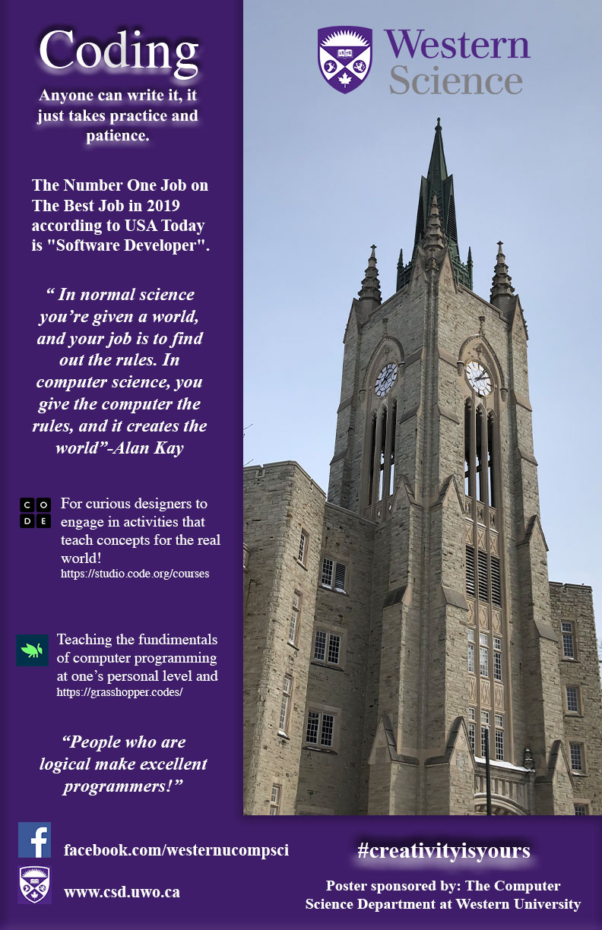
28/128
Notes:
sande43_poster.jpg

Slide 30
29/128
Notes:
rcuthbe3_poster.jpg

Slide 31
30/128
Notes:
rcowie2_poster.jpg

Slide 32
31/128
Notes:
rcheuk2_poster.jpg

Slide 33
32/128
Notes:
rcampb97_poster.jpg

Slide 34
33/128
Notes:
rbouche5_poster.jpg

Slide 35
34/128
Notes:
rbao6_poster.jpg

Slide 36
35/128
Notes:
raldahle_poster.jpg

Slide 37
36/128
Notes:
ralam25_poster.jpg

Slide 38
37/128
Notes:
radra_poster.jpg

Slide 39
38/128
Notes:
rabdulma_poster.jpg

Slide 40
39/128
Notes:
pchhatwa_poster.jpg

Slide 41
40/128
Notes:
pavudaia_poster.jpg

Slide 42
41/128
Notes:
nchemiak_poster.jpg

Slide 43
42/128
Notes:
nbutche3_poster.jpg

Slide 44
43/128
Notes:
nboyd7_poster.jpg

Slide 45
44/128
Notes:
nbilski_poster.jpg

Slide 46
45/128
Notes:
nbalge_poster.jpg

Slide 47
46/128
Notes:
mdapont_poster.jpg

Slide 48
47/128
Notes:
mconnor7_poster.jpg

Slide 49
48/128
Notes:
mchoi83_poster.jpg

Slide 50
49/128
Notes:
mchen389_poster.jpg

Slide 51
50/128
Notes:
mchan425_poster.jpg

Slide 52
51/128
Notes:
mau42_poster.jpg

Slide 53
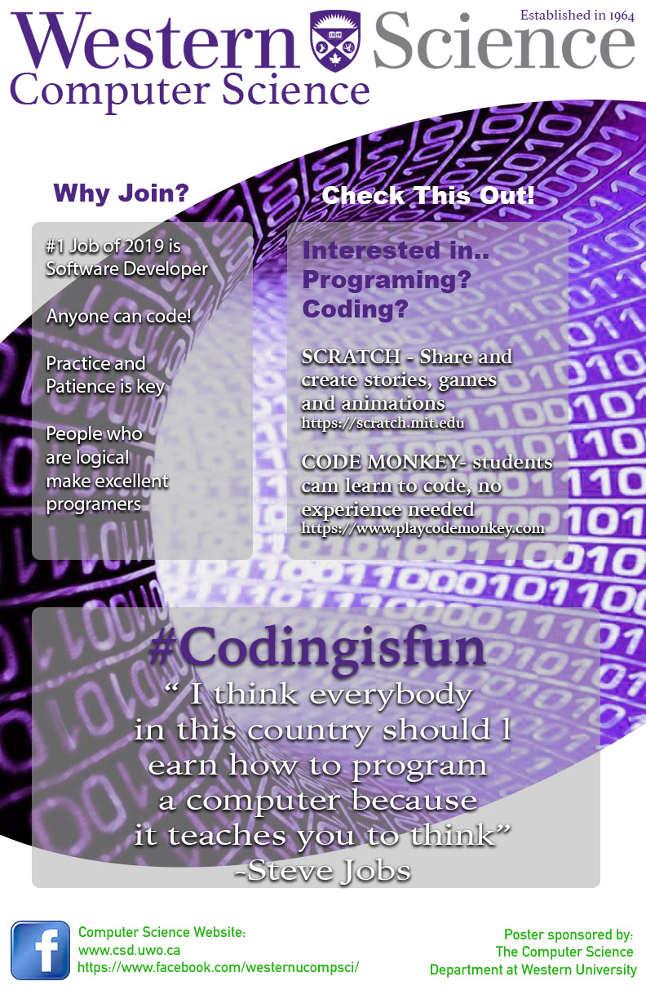
52/128
Notes:
mali344_poster.jpg

Slide 54
53/128
Notes:
malabi_poster.jpg

Slide 55
54/128
Notes:
lbernar9_poster.jpg

Slide 56
55/128
Notes:
lander67_poster.jpg

Slide 57
56/128
Notes:
laikins_poster.jpg

Slide 58
57/128
Notes:
kcollye_poster.jpg

Slide 59
58/128
Notes:
kchun9_poster.jpg

Slide 60
59/128
Notes:
kchen543_poster.jpg

Slide 61
60/128
Notes:
kbrow325_poster.jpg

Slide 62
61/128
Notes:
kbharmal_poster.jpg

Slide 63
62/128
Notes:
kazzam_poster.jpg

Slide 64
63/128
Notes:
kabdalla_poster.jpg

Slide 65
64/128
Notes:
jcodina_poster.jpg

Slide 66
65/128
Notes:
jchui6_poster.jpg

Slide 67
66/128
Notes:
jche226_poster.jpg

Slide 68
67/128
Notes:
jchaudha_poster.jpg

Slide 69
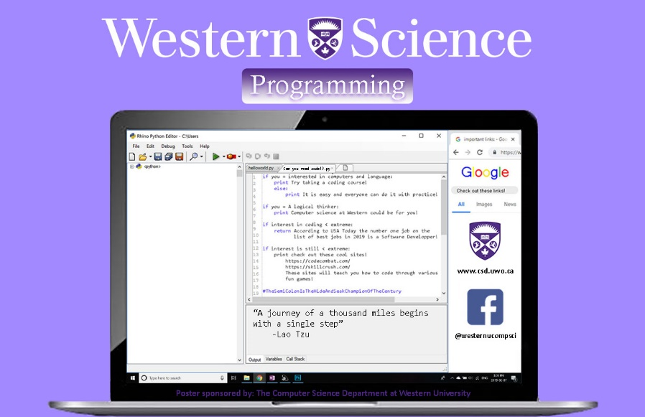
68/128
Notes:
jbutton6_poster.jpg

Slide 70
69/128
Notes:
jburger3_poster.jpg

Slide 71
70/128
Notes:
jborodit_poster.jpg

Slide 72
71/128
Notes:
jbatresg_poster.jpg

Slide 73
72/128
Notes:
jarriola_poster.jpg

Slide 74
73/128
Notes:
jan55_poster.jpg

Slide 75
74/128
Notes:
jallan54_poster.jpg

Slide 76
75/128
Notes:
jagozzin_poster.jpg

Slide 77
76/128
Notes:
jadam55_poster.jpg

Slide 78
77/128
Notes:
hcrump2_poster.jpg

Slide 79
78/128
Notes:
hcook22_poster.jpg

Slide 80
79/128
Notes:
hcho92_poster.jpg

Slide 81
80/128
Notes:
hchai9_poster.jpg

Slide 82
81/128
Notes:
hbrennen_poster.jpg

Slide 83
82/128
Notes:
harora_poster.jpg

Slide 84
83/128
Notes:
hali62_poster.jpg

Slide 85
84/128
Notes:
gdanylov_poster.jpg

Slide 86
85/128
Notes:
gchen248_poster.jpg

Slide 87
86/128
Notes:
gcheema9_poster.jpg

Slide 88
87/128
Notes:
gbhatia_poster.jpg

Slide 89
88/128
Notes:
gbellman_poster.jpg

Slide 90
89/128
Notes:
falhoura_poster.jpg

Slide 91
90/128
Notes:
ebiswurm_poster.jpg

Slide 92
91/128
Notes:
dcompare_poster.jpg

Slide 93
92/128
Notes:
dchillin_poster.jpg

Slide 94
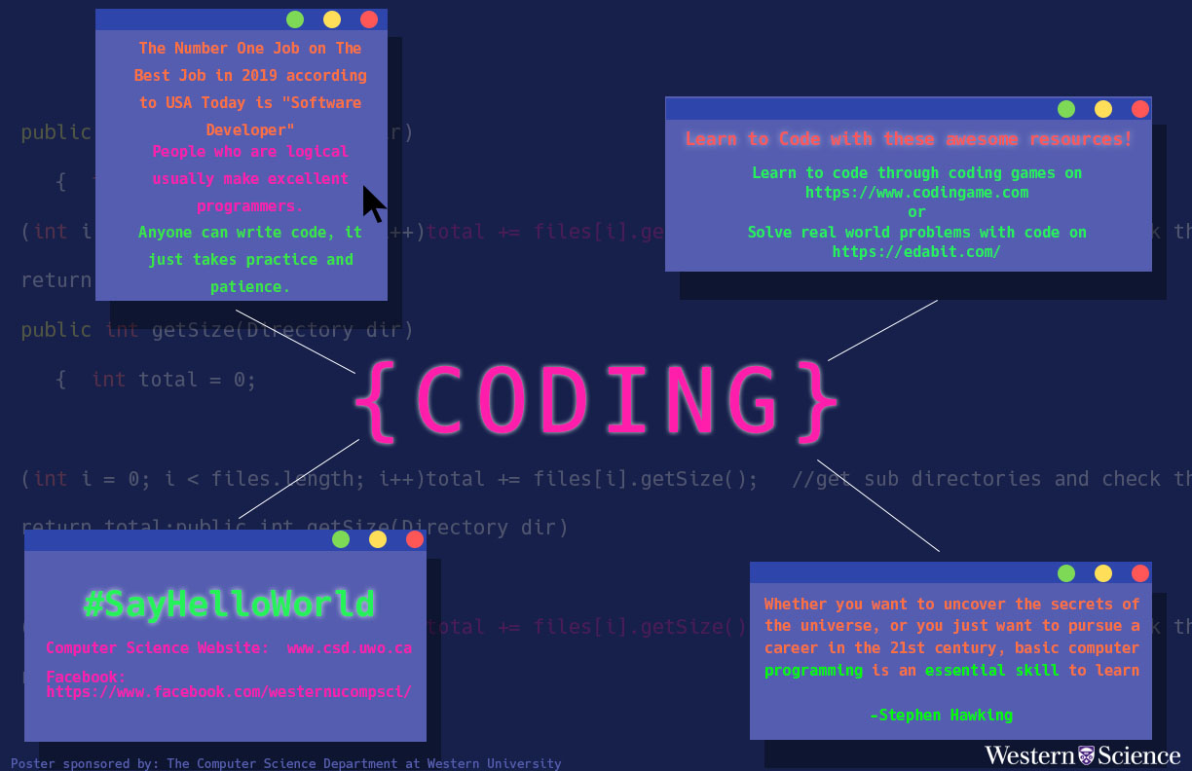
93/128
Notes:
dcheun47_poster.jpg

Slide 95
94/128
Notes:
dbidino_poster.jpg

Slide 96
95/128
Notes:
dbetter_poster.jpg

Slide 97
96/128
Notes:
dberezin_poster.jpg

Slide 98
97/128
Notes:
ccurri22_poster.jpg

Slide 99
98/128
Notes:
cchan948_poster.jpg

Slide 100
99/128
Notes:
cbrow349_poster.jpg

Slide 101
100/128
Notes:
cboyd46_poster.jpg

Slide 102
101/128
Notes:
cargyro_poster.jpg

Slide 103
102/128
Notes:
cande59_poster.jpg

Slide 104
103/128
Notes:
bdavid7_poster.jpg

Slide 105
104/128
Notes:
bchen363_poster.jpg

Slide 106
105/128
Notes:
bchan253_poster.jpg

Slide 107
106/128
Notes:
bcairns4_poster.jpg

Slide 108
107/128
Notes:
bbursic_poster.jpg

Slide 109
108/128
Notes:
bbere_poster.jpg

Slide 110
109/128
Notes:
bbartl_poster.jpg

Slide 111
110/128
Notes:
bbains4_poster.jpg

Slide 112
111/128
Notes:
babuzaye_poster.jpg

Slide 113
112/128
Notes:
adeboer6_poster.jpg

Slide 114
113/128
Notes:
adayani3_poster.jpg

Slide 115
114/128
Notes:
achen433_poster.jpg

Slide 116
115/128
Notes:
ache3_poster.jpg

Slide 117
116/128
Notes:
aboudre9_poster.jpg

Slide 118
117/128
Notes:
abonomo3_poster.jpg

Slide 119
118/128
Notes:
abidino_poster.jpg

Slide 120
119/128
Notes:
abholat2_poster.jpg

Slide 121
120/128
Notes:
abhatna6_poster.jpg

Slide 122
121/128
Notes:
abauer24_poster.jpg

Slide 123
122/128
Notes:
abadvi_poster.jpg

Slide 124
123/128
Notes:
ababaryk_poster.jpg

Slide 125
124/128
Notes:
aarone2_poster.jpg

Slide 126
125/128
Notes:
aamini5_poster.jpg

Slide 127
126/128
Notes:
aalexa29_poster.jpg

Slide 128
127/128
Notes:
aalamou4_poster.jpg

Slide 129
128/128
Notes:
aabouzi_poster.jpg

